Slide 1
Presentación de fonética
16.6
Palabras con
ee
eo
oa
ía
aú
aí

Slide 2
Día 1
Notes:
Diga: ¡Hola, lectores! Hoy vamos a leer y escribir palabras y leer oraciones con los hiatos ee, eo, oa, ía, aú, aí. ¿Listos?
Avance a la siguiente diapositiva.

Slide 3

1. Leer palabras
Notes:
Avance a la diapositiva 4.

Slide 4


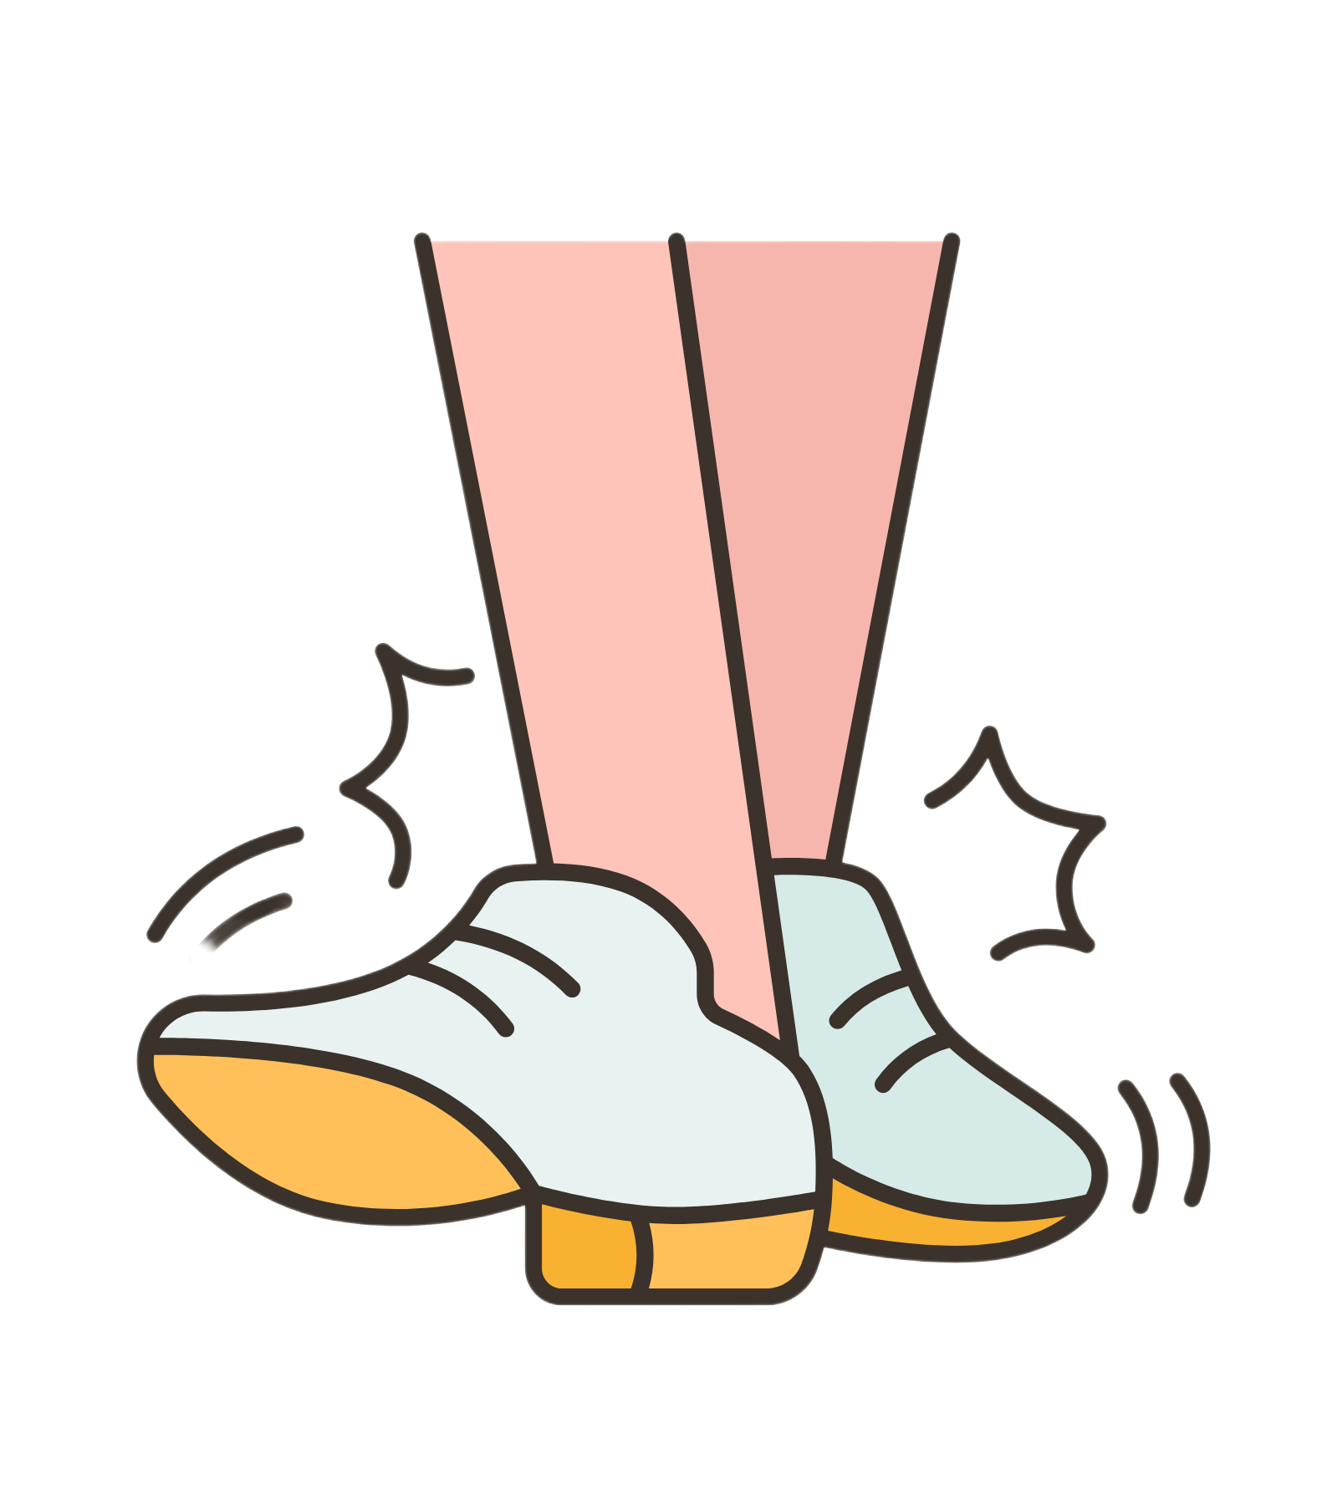

¡Recuerda!
leer
ee
eo
zapateo
oa
ía
aú
aí
koala
Notes:
Diga: Hoy vamos a repasar las palabras con los hiatos ee, eo, oa, ía, aú, aí. Un hiato ocurre cuando dos vocales fuertes están una al lado de la otra, pero se pronuncian en sílabas separadas.
Modele: Escuchen con atención: leer. Vamos a dividir en sílabas la palabra leer: le - er. Las vocales e y e se pronuncian en sílabas separadas. Repita con los estudiantes con las palabras zapateo y koala.
Diga: Ahora vamos a leer varias palabras con los hiatos ee, eo, oa, ía, aú, aí.
Avance a la diapositiva 5.

Slide 5
museo
Notes:
Lea la palabra en voz alta junto con los estudiantes.
Diga: museo.
Repita si es necesario.
Muestre a los estudiantes las diapositivas 6-12 una a la vez y diga cada palabra en voz alta junto con ellos.
Avance a la siguiente diapositiva.

Slide 6
toalla
Notes:
Lea la palabra en voz alta junto con los estudiantes.
Diga: toalla.
Repita si es necesario.
Avance a la siguiente diapositiva.

Slide 7
sentía
Notes:
Lea la palabra en voz alta junto con los estudiantes.
Diga: sentía.
Repita si es necesario.
Avance a la siguiente diapositiva.

Slide 8
creer
Notes:
Lea la palabra en voz alta junto con los estudiantes.
Diga: creer.
Repita si es necesario.
Avance a la siguiente diapositiva.

Slide 9
baúl
Notes:
Lea la palabra en voz alta junto con los estudiantes.
Diga: baúl.
Repita si es necesario.
Avance a la siguiente diapositiva.

Slide 10
paseo
Notes:
Lea la palabra en voz alta junto con los estudiantes.
Diga: paseo.
Repita si es necesario.
Avance a la siguiente diapositiva.

Slide 11
caída
Notes:
Lea la palabra en voz alta junto con los estudiantes.
Diga: caída.
Repita si es necesario.
Avance a la siguiente diapositiva.

Slide 12
canoa
Notes:
Lea la palabra en voz alta junto con los estudiantes.
Diga: canoa.
Repita si es necesario.
Avance a la siguiente diapositiva.

Slide 13

2. ¡Aprendamos juntos!
Notes:
Comience en la diapositiva número 14.

Slide 14
ee, eo, oa, ía, aú, aí
1. Un hiato se forma cuando dos vocales fuertes (a, e, o) están una al lado de la otra, pero se pronuncian en sílabas separadas → cre - er (creer), pa - se - o (paseo), to - a - lla (toalla)
2. También se forma un hiato cuando una vocal débil (i, u) lleva tilde → sen - tí - a (sentía), ba - úl (baúl), ma - íz (maíz)
Notes:
Diga: Hoy vamos a aprender la regla de ortografía de las palabras con hiatos ee, eo, oa, ía, aú, aí. (Haga clic)
Señale la regla y lea en voz alta. (Haga clic)
Diga: Un hiato se forma cuando dos vocales fuertes (a, e, o) están una al lado de la otra, pero se pronuncian en sílabas separadas, como en to - a - lla. También se forma un hiato cuando una vocal débil (i, u) lleva tilde, como en ma - íz. (Haga clic)
Señale y lea en voz alta las palabras cada uno de los ejemplos.
Avance a la siguiente diapositiva.

Slide 15
ee
Un hiato se forma cuando dos vocales fuertes (a, e, o) están una al lado de la otra, pero se pronuncian en sílabas separadas → creer
__
creer
Notes:
Diga: Ahora vamos a practicar. Recuerden las reglas que aprendimos. Repase las reglas si es necesario. (Haga clic)
① Muestre: cr___r.
Diga: De acuerdo con la regla, el hiato se forma cuando dos vocales fuertes están una al lado de la otra, pero se pronuncian en sílabas separadas. (Haga clic)
Diga: Leamos juntos: cre - er, creer. ¿Qué dos vocales están una al lado de la otra pero se pronuncian en sílabas separadas? (Pausa) ¡Muy bien, la e y la e!
Repita si es necesario.
Avance a la siguiente diapositiva.

Slide 16
eo
oa
Un hiato se forma cuando dos vocales fuertes (a, e, o) están una al lado de la otra, pero se pronuncian en sílabas separadas → paseo, toalla
__
toalla
Notes:
② Muestre: t__lla.
Diga: De acuerdo con la regla, el hiato se forma cuando dos vocales fuertes están una al lado de la otra, pero se pronuncian en sílabas separadas. (Haga clic)
Diga: Leamos juntos: to - a - lla, toalla. ¿Qué dos vocales están una al lado de la otra pero se pronuncian en sílabas separadas? (Pausa) ¡Muy bien, la o y la a!
Repita si es necesario.
Avance a la siguiente diapositiva.

Slide 17
ía aú
aí
2. También se forma un hiato cuando una vocal débil (i, u) lleva tilde → sen - tí - a (sentía), ba - úl (baúl), ma - íz (maíz)
__
__
__
sentía
baúl
maíz
Notes:
③ Muestre: sent___.
Diga: De acuerdo con la regla, también se forma un hiato cuando una vocal débil (i, u) lleva tilde. (Haga clic)
Diga: Leamos juntos: sen - tí - a, sentía. ¿Qué vocal débil lleva tilde? (Pausa) ¡Muy bien, la í!
Repita con las palabras baúl y maíz.
Avance a la siguiente diapositiva.

Slide 18

3. Ortografía
Notes:
Asegúrese de que todos los estudiantes tengan una pizarra donde practicar.
Avance a la siguiente diapositiva.

Slide 19

sentía
Notes:
Diga: Ahora voy a decir una palabra con los hiatos ee, eo, oa, ía, aú, aí y luego una oración con esa palabra. Todos van a repetir la palabra y escribirla en su pizarra. Recuerden usar lo que aprendimos sobre las palabras con los hiatos ee, eo, oa, ía, aú, aí.
Diga: La palabra es sentía. El perrito sentía mucha alegría cuando su dueño llegaba a casa. Repitan conmigo: sentía.
Diga: ¿Cuántas sílabas tiene la palabra? (3) sen - tí - a. La primera sílaba, sen, ¿cuántos sonidos tiene? (3) /s/, /e/, /n/. La segunda sílaba, tí, ¿cuántos sonidos tiene? (2) /t/, /i/. La tercera sílaba, a, ¿cuántos sonidos tiene? (1) /a/. Sentía, /s/, /e/, /n/, /t/, /i/, /a/.
Pida a los estudiantes que muestren su pizarra después de escribir la palabra para verificar su respuesta.
Repita si es necesario.
Avance a la siguiente diapositiva.

Slide 20
toalla
Notes:
Diga: La palabra es toalla. Dejé la toalla mojada sobre la cama. Repitan conmigo: toalla.
Diga: ¿Cuántas sílabas tiene la palabra? (3) to - a - lla. La primera sílaba, to, ¿cuántos sonidos tiene? (2) /t/, /o/. La segunda sílaba, a, ¿cuántos sonidos tiene? (1) /a/. La tercera sílaba, lla, ¿cuántos sonidos tiene? (3) /y/, /a/. Toalla, /t/, /o/, /a/, /y/, /a/.
Pida a los estudiantes que muestren su pizarra después de escribir la palabra para verificar su respuesta.
Repita si es necesario.
Avance a la siguiente diapositiva.

Slide 21
paseo
Notes:
Diga: La palabra es paseo. Vamos de paseo a la playa. Repitan conmigo: paseo.
Diga: ¿Cuántas sílabas tiene la palabra? (3) pa - se - o. La primera sílaba, pa, ¿cuántos sonidos tiene? (2) /p/, /a/. La segunda sílaba, se, ¿cuántos sonidos tiene? (2) /s/, /e/. La tercera sílaba, o, ¿cuántos sonidos tiene? (1) /o/. Paseo, /p/, /a/, /s/, /e/, /o/.
Pida a los estudiantes que muestren su pizarra después de escribir la palabra para verificar su respuesta.
Repita si es necesario.
Avance a la siguiente diapositiva.

Slide 22

4. Palabras de alta frecuencia
Notes:
Diga: Ahora vamos a leer palabras que vemos todo el tiempo y podemos leer rápidamente. Vamos a leer estas palabras juntos.
Muestre a los estudiantes las diapositivas 23-25 una a la vez y lea cada palabra junto con ellos.
Avance a la siguiente diapositiva.

Slide 23
medio
Notes:
Lea cada palabra junto con los estudiantes.
Diga: medio.
Repita si es necesario.
Avance a la siguiente diapositiva.

Slide 24
buen
Notes:
Lea cada palabra junto con los estudiantes.
Diga: buen.
Repita si es necesario.
Avance a la siguiente diapositiva.

Slide 25
razón
Notes:
Lea cada palabra junto con los estudiantes.
Diga: razón.
Repita si es necesario.
Avance a la siguiente diapositiva.

Slide 26

5. Oraciones
Notes:
Diga: Ahora vamos a leer oraciones. Asegúrate de prestar atención a la puntuación y a la entonación de tu voz. Primero las vamos a leer despacio y luego con más fluidez.
Avance a la siguiente diapositiva.

Slide 27
Por eso, su forma es muy importante.
Notes:
Diga: Vamos a leer juntos esta oración.
Señale la primera palabra, Por, y lea la oración apuntando a cada palabra. Primero despacio y la segunda vez con fluidez.
Pida a los estudiantes que repitan con usted.
Haga clic para indicar la palabra.
Avance a la siguiente diapositiva.

Slide 28
Cuando un cohete despega, el aire choca con fuerza contra él.
Notes:
Diga: Vamos a leer juntos esta oración.
Señale la primera palabra, Cuando, y lea la oración apuntando a cada palabra. Primero despacio y la segunda vez con fluidez.
Pida a los estudiantes que repitan con usted.
Haga clic para indicar la palabra.
Avance a la siguiente diapositiva.

Slide 29
6. Dictado
Notes:
Avance a la siguiente diapositiva.

Slide 30
Notes:
Asegúrese de que todos los estudiantes tengan una pizarra donde practicar.
Diga: Ahora vamos a escribir una oración. Primero, quiero que me ayuden a contar cuántas palabras tiene. Escuchen atentamente.
Diga: Por eso, su forma es muy importante. ¿Cuántas palabras escucharon? Vamos a repetirla juntos mientras contamos cada palabra. Por (1), eso (2), su (3), forma (4), es (5), muy (6), importante (7). ¡Tiene siete palabras!
Pida a los estudiantes que escriban todas las palabras de la oración.
Diga: Puedes dividir cada palabra en sílabas y luego en sonidos para asegurarte de escribir todos los sonidos que escuchas correctamente.
Pida a los estudiantes que muestren su pizarra para verificar su respuesta. Repita si es necesario.
Avance a la siguiente diapositiva.

Slide 31
Por eso, su forma es muy importante.
Notes:
Pida a los estudiantes que lean la oración en voz alta y comparen su oración con la oración que muestra la diapositiva.
Anime a los estudiantes a autocorregir su escritura.
Avance a la siguiente diapositiva.

Slide 32
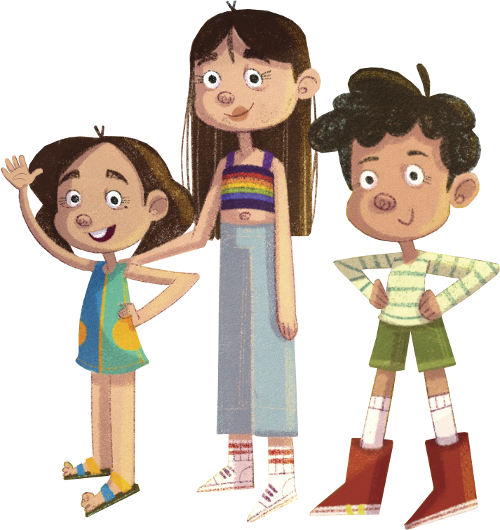
¡Felicidades!
El día está completo,
¡excelente trabajo!

Slide 33
Día 2
Notes:
Diga: ¡Hola, lectores! Hoy vamos a leer y escribir palabras y leer oraciones con los hiatos ee, eo, oa, ía, aú, aí. ¿Listos?
Avance a la siguiente diapositiva.

Slide 34
1. Leer palabras multisilábicas
Notes:
Avance a la siguiente diapositiva.

Slide 35



¡Recuerda!
creemos
ee
eo
fideos
oa
ía
aú
aí
barbacoa
Notes:
Diga: Hoy vamos a repasar las palabras con los hiatos ee, eo, oa, ía, aú, aí. Un hiato ocurre cuando dos vocales fuertes están una al lado de la otra, pero se pronuncian en sílabas separadas.
Modele: Escuchen con atención: creemos. Vamos a dividir en sílabas la palabra creemos: cre - e - mos. Las vocales e y e se pronuncian en sílabas separadas. Repita con los estudiantes con las palabras fideos y barbacoa.
Diga: Ahora vamos a leer varias palabras con el diptongo oi.
Avance a la diapositiva 36.

Slide 36
panadería
Notes:
Lea la palabra en voz alta junto con los estudiantes.
Diga: panadería.
Repita si es necesario.
Avance a la siguiente diapositiva.

Slide 37
poseer
Notes:
Lea la palabra en voz alta junto con los estudiantes.
Diga: poseer.
Repita si es necesario.
Avance a la siguiente diapositiva.

Slide 38
fantasía
Notes:
Lea la palabra en voz alta junto con los estudiantes.
Diga: fantasía.
Repita si es necesario.
Avance a la siguiente diapositiva.

Slide 39
coartada
Notes:
Lea la palabra en voz alta junto con los estudiantes.
Diga: coartada.
Repita si es necesario.
Avance a la siguiente diapositiva.

Slide 40
preocupar
Notes:
Lea la palabra en voz alta junto con los estudiantes.
Diga: preocupar.
Repita si es necesario.
Avance a la siguiente diapositiva.

Slide 41
maúlla
Notes:
Lea la palabra en voz alta junto con los estudiantes.
Diga: maúlla.
Repita si es necesario.
Avance a la siguiente diapositiva.

Slide 42
paracaídas
Notes:
Lea la palabra en voz alta junto con los estudiantes.
Diga: paracaídas.
Repita si es necesario.
Avance a la siguiente diapositiva.

Slide 43
proveedor
Notes:
Lea la palabra en voz alta junto con los estudiantes.
Diga: proveedor.
Repita si es necesario.
Avance a la siguiente diapositiva.

Slide 44
2. Ortografía
Notes:
Asegúrese de que todos los estudiantes tengan una pizarra donde practicar.
Avance a la siguiente diapositiva.

Slide 45
poseer
Notes:
Diga: Ahora voy a decir una palabra con los hiatos ee, eo, oa, ía, aú, aí y luego una oración con esa palabra. Todos van a repetir la palabra y escribirla en su pizarra. Recuerden usar lo que aprendimos sobre las palabras con los hiatos ee, eo, oa, ía, aú, aí.
Diga: La palabra es poseer. El niño quiere poseer un juguete nuevo. Repitan conmigo: poseer.
Diga: ¿Cuántas sílabas tiene la palabra? (3) po - se - er. La primera sílaba, po, ¿cuántos sonidos tiene? (2) /p/, /o/. La segunda sílaba, se, ¿cuántos sonidos tiene? (2) /s/, /e/. La tercera sílaba, er, ¿cuántos sonidos tiene? (2) /e/, /r/. Poseer, /p/, /o/, /s/, /e/, /e/, /r/.
Pida a los estudiantes que muestren su pizarra después de escribir la palabra para verificar su respuesta.
Repita si es necesario.

Slide 46
preocupar
Notes:
Diga: La palabra es preocupar. Mamá se va a preocupar si el autobús llegar tarde. Repitan conmigo: preocupar.
Diga: ¿Cuántas sílabas tiene la palabra? (4) pre - o - cu - par. La primera sílaba, pre, ¿cuántos sonidos tiene? (3) /p/, /r/, /e/. La segunda sílaba, o, ¿cuántos sonidos tiene? (1) /o/. La tercera sílaba, cu, ¿cuántos sonidos tiene? (2) /k/, /u/. La cuarta sílaba, par, ¿cuántos sonidos tiene? (3) /p/, /a/, /r/. Preocupar, /p/, /r/, /e/, /o/, /k/, /u/, /p/, /a/, /r/.
Pida a los estudiantes que muestren su pizarra después de escribir la palabra para verificar su respuesta.
Repita si es necesario.
Avance a la siguiente diapositiva.

Slide 47
maúlla
Notes:
Diga: La palabra es maúlla. El gato maúlla cuando tiene hambre. Repitan conmigo: maúlla.
Diga: ¿Cuántas sílabas tiene la palabra? (3) ma - ú - lla. La primera sílaba, ma, ¿cuántos sonidos tiene? (2) /m/, /a/. La segunda sílaba, ú, ¿cuántos sonidos tiene? (1) /ú/. La tercera sílaba, lla, ¿cuántos sonidos tiene? (2) /y/, /a/. Maúlla, /m/, /a/, /u/, /y/, /a/.
Pida a los estudiantes que muestren su pizarra después de escribir la palabra para verificar su respuesta.
Repita si es necesario.
Avance a la siguiente diapositiva.

Slide 48

3. Análisis morfológico
Notes:
Diga: Hoy vamos a aprender sobre los homógrafos. Los homógrafos son palabras que se escriben igual, pero tienen significados diferentes.
Avance a la siguiente diapositiva.

Slide 49
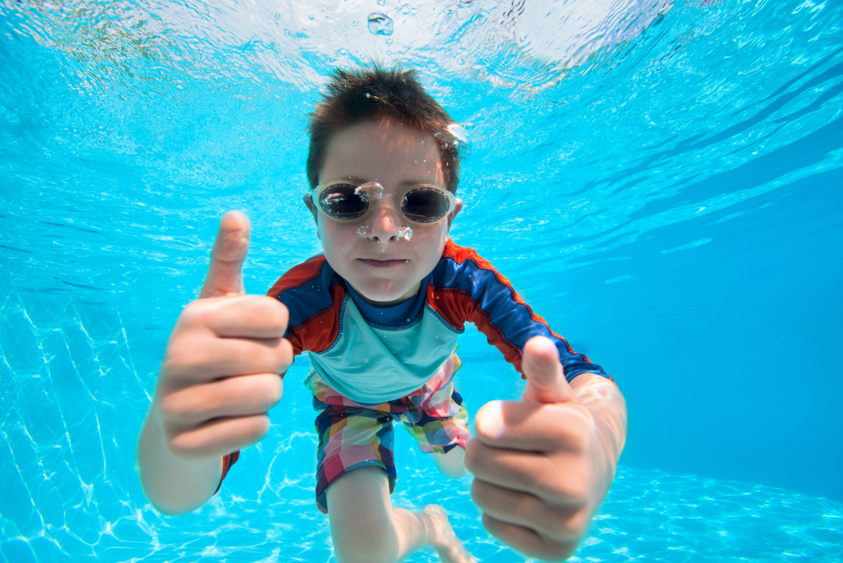
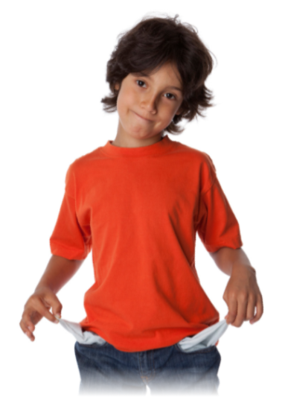
Homógrafos en contexto
nada
Mi hermano nada en la alberca.
No queda nada en la bolsa.
Notes:
Señale y lea en voz alta la palabra nada.
Modele: La palabra nada tiene más de un significado. Puede significar la acción de nadar. (haga clic) Por ejemplo: Mi hermano nada en la alberca. (haga clic) También puede significar la ausencia de algo. (haga clic) Por ejemplo: No queda nada en la bolsa. (haga clic)
Avance a la siguiente diapositiva.

Slide 50
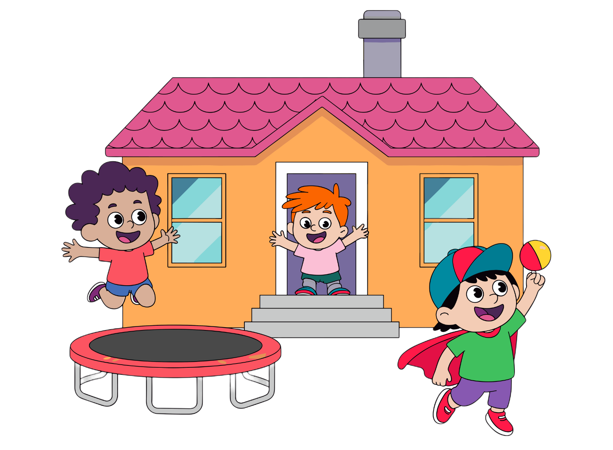
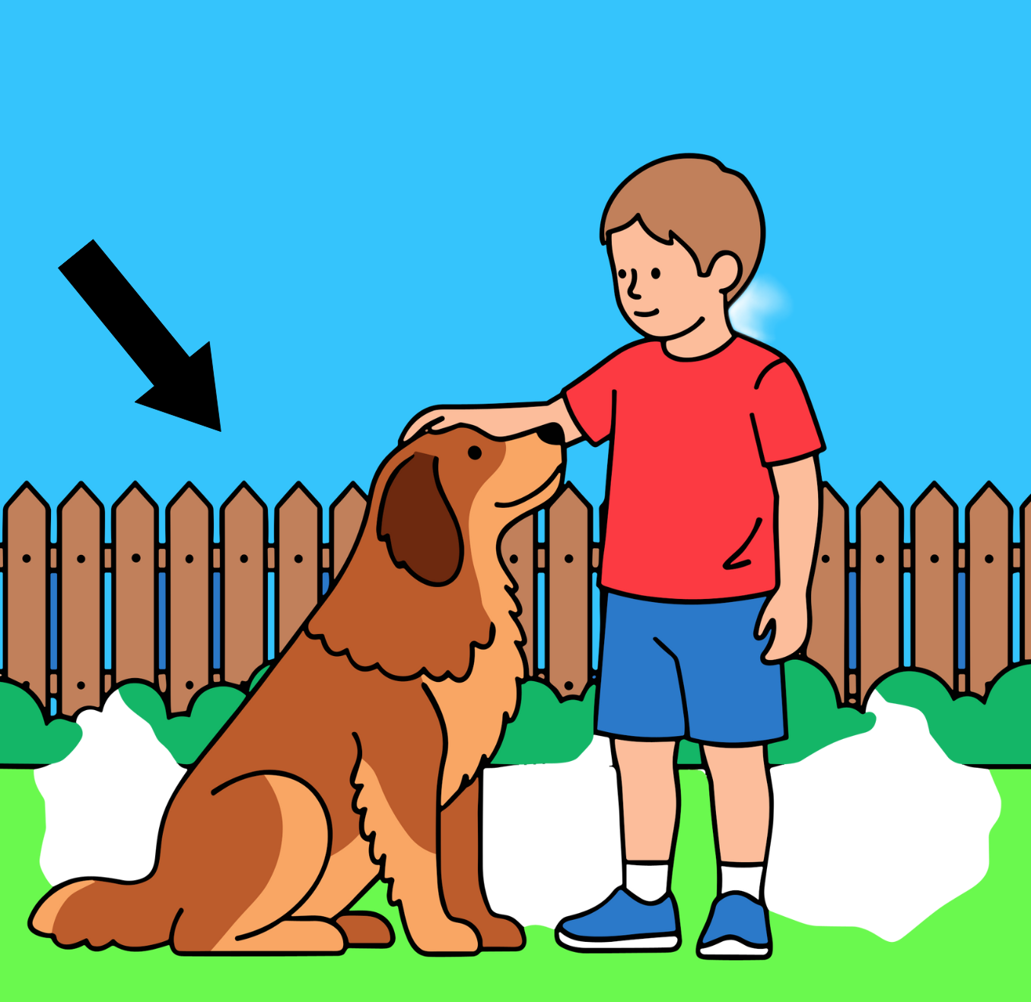
Homógrafos en contexto
cerca
Estoy cerca de tu casa.
Pusimos una cerca para que el perro no se escapara.
Notes:
Señale y lea en voz alta la palabra cerca.
Diga: La palabra cerca tiene más de un significado. Puede significar a poca distancia. (haga clic) Por ejemplo: Estoy cerca de tu casa. También puede significar una pared o barrera que rodea un lugar como un jardín o una casa. (haga clic) Por ejemplo: Pusimos una cerca para que el perro no se escapara. (haga clic)
Diga: Ahora vamos a aprender más palabras homógrafas y a identificar cuál es la correcta según el contexto.
Avance a la siguiente diapositiva.

Slide 51


lista
Estoy lista para ir a la escuela.
Notes:
Señale y lea en voz alta la palabra lista.
Diga: La palabra lista significa estar preparada para hacer algo, pero también puede ser una enumeración de personas, cosas, cantidades, etc.
Diga: Ahora vamos a elegir el homógrafo correcto. En este caso, la oración usa el primer significado. (haga clic)
Avance a la siguiente diapositiva.

Slide 52

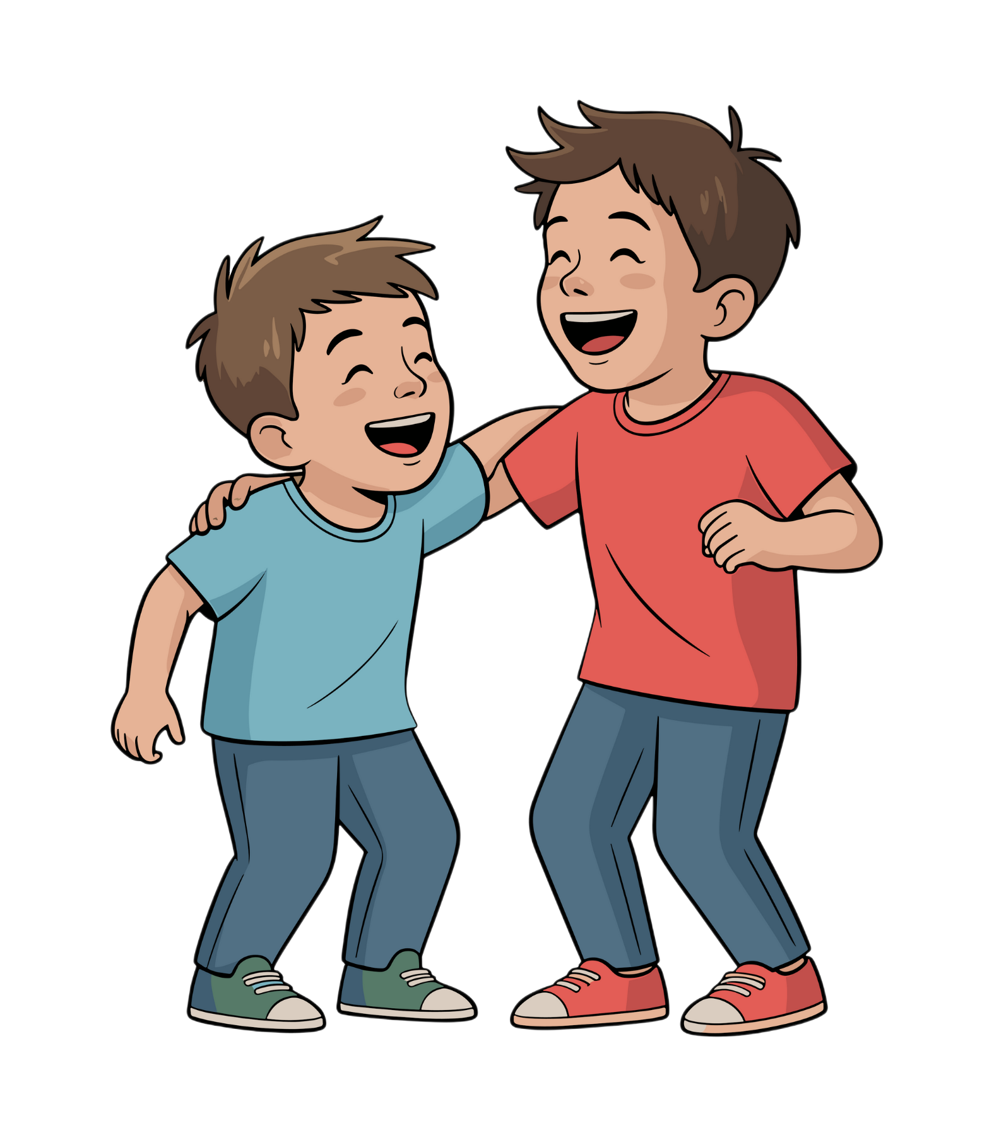
río
El río fluye cerca del pueblo.
Notes:
Señale y lea en voz alta la palabra río.
Diga: La palabra río significa corriente de agua continua y más o menos caudalosa, pero también viene del verbo “reír”, que significa celebrar con risa algo.
Diga: Ahora vamos a elegir el homógrafo correcto. En este caso, la oración usa el primer significado. (haga clic)
Avance a la siguiente diapositiva.

Slide 53
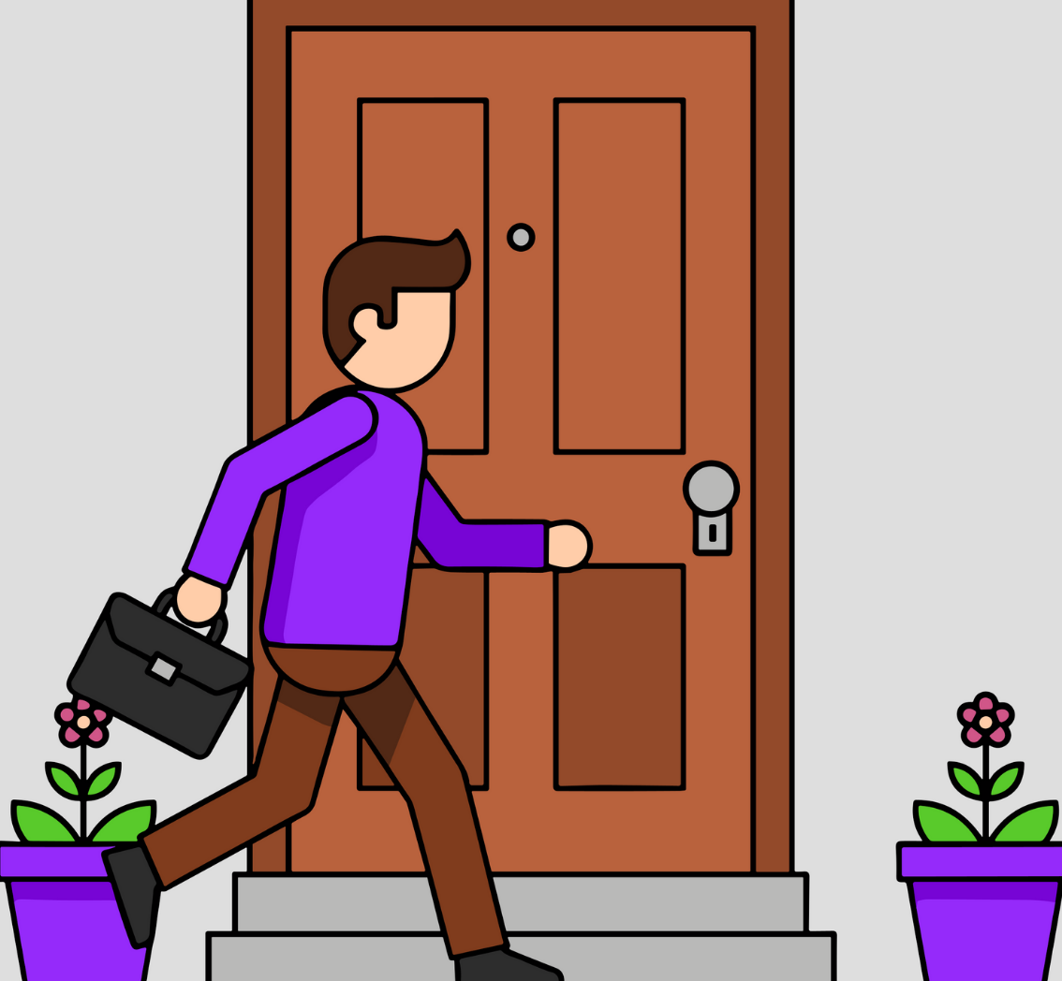
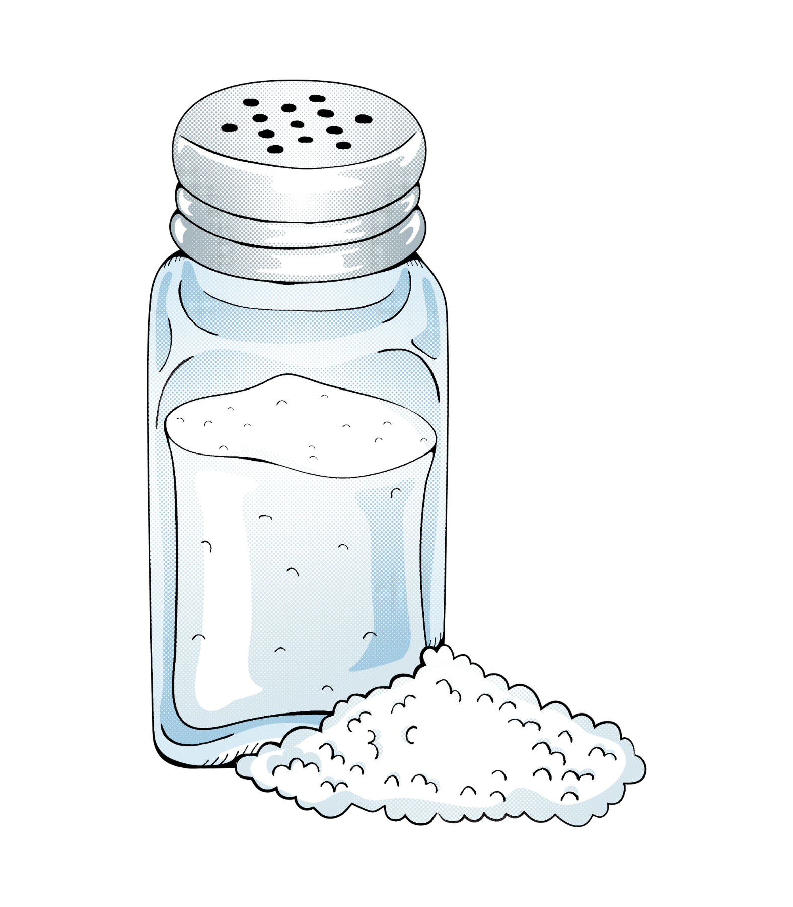
sal
Mamá le puso sal a la sopa.
Notes:
Señale y lea en voz alta la palabra sal.
Diga: La palabra sal viene del verbo “salir”, que significa abandonar un lugar, pero también puede significar mineral blanco y cristalino que sabe salado.
Diga: Ahora vamos a elegir el homógrafo correcto. En este caso, la oración usa el segundo significado. (haga clic)
Avance a la siguiente diapositiva.

Slide 54
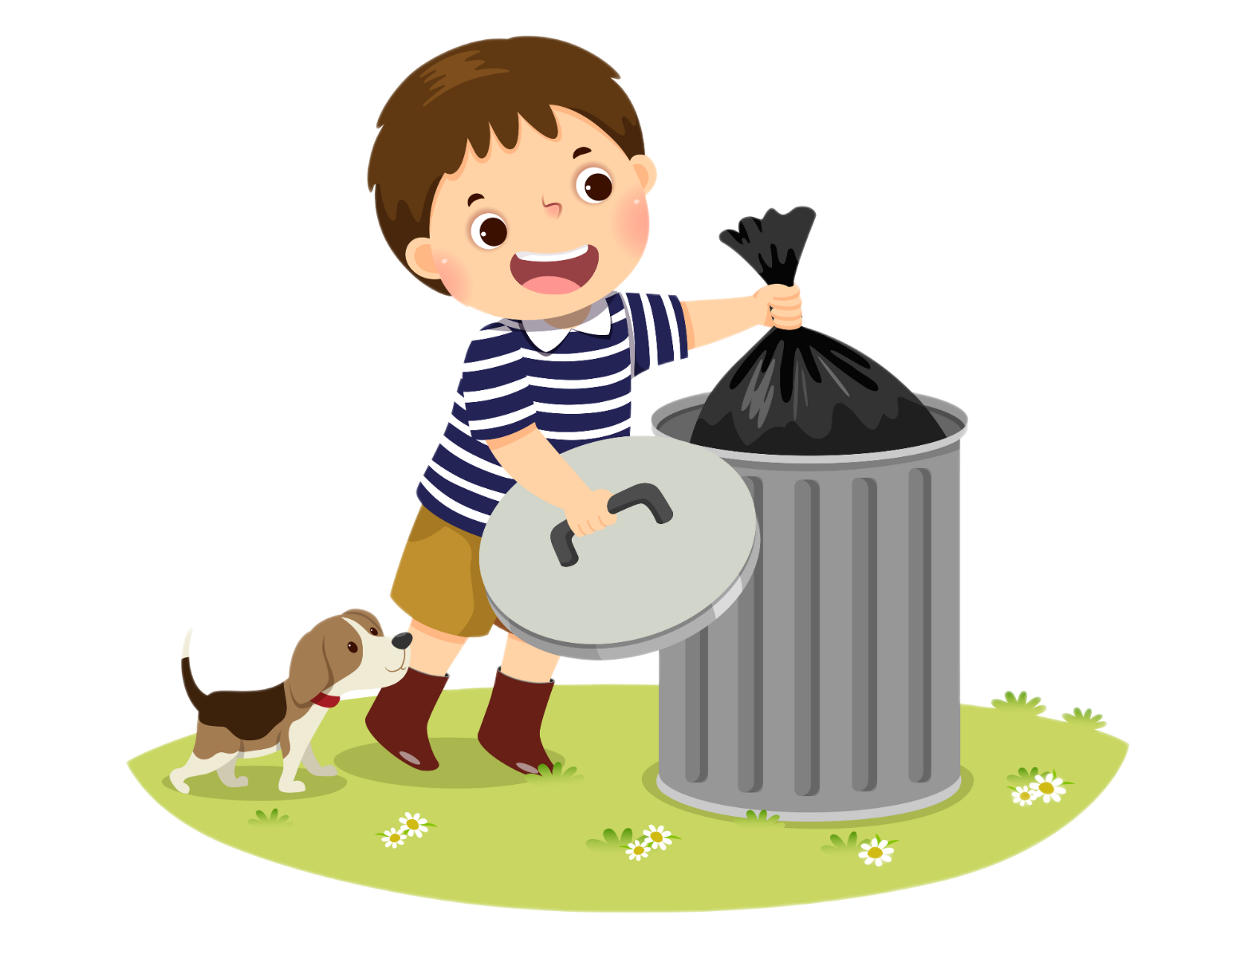

saco
Pon los juguetes dentro del saco.
Notes:
Señale y lea en voz alta la palabra saco.
Diga: La palabra saco viene del verbo “sacar”, que significa poner algo o a alguien fuera de donde estaba, pero también puede significar costal para guardar cosas.
Diga: Ahora vamos a elegir el homógrafo correcto. En este caso, la oración usa el segundo significado. (haga clic)
Avance a la siguiente diapositiva.

Slide 55

4. Desarrollo de la fluidez
Notes:
Avance a la siguiente diapositiva.

Slide 56
Así, los aviones y las naves usan menos energía.
Notes:
Señale la oración: Así, los aviones y las naves usan menos energía.
Modele cómo leer con precisión y señale la pausa en los signos de puntuación.
Muestre a los estudiantes las diapositivas 57-59 una a la vez y lea cada oración en voz alta junto con ellos modelando cómo leer con precisión haciendo las pausas apropiadas.
Avance a la siguiente diapositiva.

Slide 57
Gracias a la aerodinámica, los científicos pueden crear formas especiales para que un objeto vuele mejor.
Notes:
Lea la oración junto con los estudiantes.
Escuche la lectura oral de las palabras por parte de los estudiantes y, si es necesario, pídales que lean más despacio.
Avance a la siguiente diapositiva.

Slide 58
Las naves espaciales viajan muy lejos, fuera de la Tierra.
Notes:
Lea la oración junto con los estudiantes.
Escuche la lectura oral de las palabras por parte de los estudiantes y, si es necesario, pídales que lean más despacio.
Avance a la siguiente diapositiva.

Slide 59
La parte delantera de una nave puede parecerse a la proa de un barco.
Notes:
Lea la oración junto con los estudiantes.
Escuche la lectura oral de las palabras por parte de los estudiantes y, si es necesario, pídales que lean más despacio.
Avance a la siguiente diapositiva.

Slide 60
¡Felicidades!
El día está completo,
¡excelente trabajo!

